Slide 1
Систематизация информации на уроках истории как способ эффективной подготовки к ЕГЭ
Учитель истории и обществознания высшей квалификационной категории Токарева Мария Алексеевна

Slide 2
Наиболее трудные задания ЕГЭ по истории
Часть1
Задания на работу с историческими источниками ( задания 6, 13, 17 ) – 53%, 58,8%, 57,4% соответственно.
Задания на знание исторических деятелей ( 5 ) – 57%.
3. Задания на работу с исторической картой ( 9 – 12) – 60,3%, 52,7%, 55,1% и 50,3% соответственно.
4. Задание на знание фактов истории культуры ( 7 ) - 44,7%.
Задания на работу с изобразительной наглядностью – 49,8% и 55,6% соответственно.
Задания первой части - №2, №3, №6, №18, – направлены на систематизацию исторической информации.
Часть 2
Задание 19
Задание 20
Задание 21

Slide 3
Причин таких низких результатов на государственной итоговой аттестации несколько, главной, на мой взгляд, является наличие у современных школьников «клипового мышления». Данный вид мозговой активности предполагает упрощение усвоения материала, игнорируя его глубину. Когда теряется способность к анализу и выстраиванию длинных логических цепочек.
Клиповое мышление – особенность познавательной деятельности человека, заключающаяся в восприятии мира, посредством короткого, эмоционально нагруженного клипа – набора тезисов, не требующих контекстуальной привязки, поскольку контекст клипа в силу его актуальности определяется объективной действительностью, в которую в данный момент погружен человек.

Slide 4
Недостатки клипового мышления: 1. Представление об окружающем мире, как о мозаике разрозненных, мало связанных между собой фактов, частей информации. 2. Предполагает упрощение, уменьшение глубины усвоения материала. 3. Теряется способность к анализу и выстраиванию длинных логических цепочек. 4. Рассеянность, гиперактивность, дефицит внимания, предпочтение визуальных символов логическим рассуждениям и осмыслению текста. Т.О. обладатели клипового мышления не способны вдумчиво, глубоко анализировать учебный материал, найти причинно-следственные связи между событиями и явлениями, установить хронологическую последовательность событий .

Slide 5
Цель моей работы – помочь ученикам систематизировать и упорядочить большое количество информации, сформировать системное мышление у школьников. Система есть целое, состоящее из частей, которые взаимодействуют между собой. Системное мышление обращено к целому и его частям, а также к связям между частями. Системное мышление позволяет проникнуть за пределы того, что представляется изолированными и независимыми событиями, и увидеть лежащие в их основе структуры. Благодаря этому мы распознаем связь между событиями и, таким образом, совершенствуем свою способность понимать и влиять на них.

Slide 6
Системный подход способствует формированию так называемого «историзма», т.е. способности понимать и оценивать события прошлого в их взаимосвязи, в процессе возникновения, развития и исчезновения исторических явлений». (В. Ю. Лучинина, «Преподавание истории в школе», № 1, 2000 г.). Системное мышление относится к учебно-логическим общеучебным умениям и навыкам, что отвечает требованиям ФГОС. Учащиеся (в соответствии с требованиями ФГОС) должны овладеть системными историческими знаниями. Систематизировать, упорядочить, придать организационное единство теоретическому материалу позволяют следующие виды работы с текстом.

Slide 7
Системное мышление развиваю с помощью различных видов деятельности : 1. Составление таблиц, схем, в которых представлены события, факты, понятия.
Схемы и таблицы являются средствами выделения главного, они «запирают» информацию в замкнутое пространство. При составлении схем и таблиц ученик совершает логические операции: анализ (разложение целого на составные части), синтез (обобщение, сведение в единое целое знаний полученных при анализе), сравнение (сопоставление двух или более объектов), умение преобразовать и обобщить исторический материал, привести его в систему и графически изобразить, умение ставить и решать проблемы . Умелое использование схем и таблиц помогает решить проблему ученика, улучшить качество его знаний.
Однако при всем сходстве схемы и таблицы имеют четко выраженные различия.
Схема – это графическое изображение исторической действительности, где отдельные части, признаки явления изображаются условными знаками: геометрическими фигурами, символами, надписями, а отношения и связи обозначаются их взаимным расположением, связываются линиями и стрелками.
Таблица – это графическое изображение исторического материала в виде сравнительных, тематических и хронологических граф с целью их заполнения учащимися, синтетический образ изучаемой темы. В таблице, в отличие от схем, нет условных обозначений исторических явлений.

Slide 8
Братья
Дмитрий Донской
(1359-1389)
Юрий Дмитриевич (1374-1434)
Дмитрий Шемяка
(1410-1453)
Василий Юрьевич Косой
( ? – 1448)
Василий I
(1389-1425)
Василий II (1425-1462)
Борьба

Slide 9
Междоусобная война XV в. после смерти Дмитрия Донского
Юрий Дмитриевич
(1374-1434)
- Князь звенигородско-галицкий,1428 – отказался от престола
- 1433, 1434 – изгнал Василия II
Дмитрий Шемяка
(1410-1453)
- 1445, 1446-1447 – великий князь
- ослепил Василия II, чеканил монеты с изображением всадника
Василий Юрьевич Косой
( ? – 1448)
1434 – великий князь,1436 – ослеплен по приказу Василия II
Василий I (1389-1425)
- присоединил к Москве: Нижегородское и Муромское княжества, передал престол своему сыну, не спрашивая разрешения в Орде
- 1392 – заключил договор с литовским князем Витовтом против Орды
- 1406-1408 –противостояние Москвы и Литвы из-за границ
Василий II Темный
(1425-1462)
- перенес столицу из Владимира в Москву
- одержал победу над Дмитрием Шемякой, объявил соправителем сына Ивана
- усиление зависимости от Орды (набеги монголо-татар)

Slide 10
Гражданская война 1918 - 1922
1919 г.
Е.Миллер Ключевой город - Архангельск
Объединил Северную армию и войска союзников
А.Колчак Территория Сибири и Поволжья
Главнокомандующий восточным фронтом
А.Деникин Ключевой город - Москва
Объединил Донскую и Добровольческую армии в вооруженные силы Юга России
Юденич Ключевой город - Петроград
Главнокомандующий северо-западным фронтом
С
В
Ю
З

Slide 11
Таблицы – самый эффективный прием при подготовке к ЕГЭ, а также для систематизации знаний. На уроках повторения и на консультациях обобщаем все, что изучали в 10-12 классах: войны, виды проводимой государством экономической политики, культуру, этапы закрепощения крестьян, этапы собирания земель вокруг Москвы, категории крестьян в XVIII-XIX веках, внешнюю политику России и многое другое
Сравнительная таблица «Военный коммунизм» и «Новая экономическая политика»
Военный коммунизм | Новая экономическая политика
Национализация промышленности и банков, продовольственная разверстка Ликвидация частной собственности, карточная система Централизация управления промышленностью Всеобщая трудовая повинность, натурализация заработной платы Бесплатное жилье | Денационализация части предприятий, аренда мелких предприятий Легализация торговли (частной, кооперативной, государственной) Проведение денежной реформы - червонец (Сокольников) Продналог Развитие товарно-денежных отношений

Slide 12
Внешняя политика Александра I
Задачи | Решение | Результаты
Защита христиан Кавказа | Русско-иранская война (1804-1813) | Гюлистанский мирный договор. + Грузия, Сев. Азербайджан, Дагестан
Сохранение позиций на Черном море | Русско-турецкая война (1806-1812) | Бухарестский мирный договор. + Бессарабия
Безопасность СПб и Ботнического залива | Русско-шведская война (1808-1809) | Фридрихсгамский мирный договор. + Финляндия, Аландские о-ва
Борьба России и Франции за лидерство в Европе | Участие в 3-й, 4-й антифранцузской коалициях Отечественная война 1812 г. Создание Священного союза | Тильзитский мир (1807) Венский конгресс сентябрь 1814-июнь 1815

Slide 13
Прием «ФИШБОУН» (развернутый смысловой план)
2. Прием Фишбоун (развернутый смысловой план)
Что такое фишбоун? Дословно он переводится с английского как «Рыбная кость» или «Скелет рыбы» и направлен на развитие критического мышления учащихся в наглядно-содержательной форме. Суть данного методического приема — установление причинно-следственных взаимосвязей между объектом анализа и влияющими на него факторами, совершение обоснованного выбора. Этот метод позволяет развивать навыки работы с информацией и умение ставить и решать проблемы.
В основе Фишбоуна — схематическая диаграмма в форме рыбьего скелета. В мире данная диаграмма широко известна под именем Исикавы — японского профессора, который и изобрел метод структурного анализа причинно-следственных связей. Схема Фишбоун представляет собой графическое изображение, позволяющее наглядно продемонстрировать определенные в процессе анализа причины конкретных событий, явлений, проблем и соответствующие выводы или результаты обсуждения.
Схемы Фишбоун дают возможность:
- организовать работу участников в парах или группах;
- развивать критическое мышление;
- визуализировать взаимосвязи между причинами и следствиями;
- ранжировать факторы по степени их значимости;
С помощью такой предложенной схемы можно организовать работу в группах и парах, найти решение из любой рассматриваемой сложной ситуации, при этом возникают каждый раз новые идеи. Пожалуй, самым эффективным будет ее применение во время проведения Мозгового штурма или Мозговой атаки.

Slide 14
А теперь самый главный вопрос "Как составлять схемы Фишбоун?". Можно готовить их заранее до урока, использовать либо обычный ватман, либо просто лист А3. Я прямо на доске составляю Фишбоун. Можно сделать схему в цвете, чтобы акцентировать внимание учащихся. Если нет такой возможности, то для составления схемы подойдет обычный или цветной мел. В зависимости от возрастной категории учащихся, желания и фантазии учителя схема может иметь горизонтальный или вертикальный вид. Суть приема Фишбоун форма схемы не меняет, поэтому особо не имеет значения.
Итак, схема включает в себя основные четыре блока, представленные в виде головы, хвоста, верхних и нижних косточек. Связующим звеном выступает основная кость или хребет рыбы.
Голова — проблема, вопрос или тема, которые подлежат анализу.
Верхние косточки (расположенные справа при вертикальной форме схемы или под углом 45 градусов сверху при горизонтальной) — на них фиксируются основные понятия темы, причины, которые привели к проблеме.
Нижние косточки (изображаются напротив) — факты, подтверждающие наличие сформулированных причин, или суть понятий, указанных на схеме.
Хвост — ответ на поставленный вопрос, выводы, обобщения.
Прием Фишбоун предполагает ранжирование понятий, явлений, событий, поэтому наиболее важные из них для решения основной проблемы располагают ближе к голове. Причем, все записи должны быть краткими, точными, лаконичными и отображать лишь суть понятий.

Slide 15
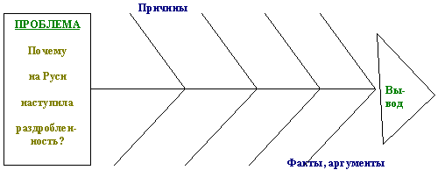
Рассмотрим, конкретно на примере урока истории во время изучения темы "Причины феодальной раздробленности на Руси". Итак, заполняем 4 основных блока: голова, хвост, верхние и нижние косточки.
Голова — это проблема почему наступила феодальная раздробленность.
Верхние косточки — причины: стремление феодалов к независимости;
усложнение социальной структуры; благоприятное внешнеполитическая обстановка.
Нижние косточки — факты: перестали делиться с Киевом; появилось дворянское сословие; отсутствие внешней угрозы.
Хвост — вывод: феодальная раздробленность была неизбежной.
Отток населения на северо-восток
Натуральное хозяйство
Рост городов,
Укрепление удельного землевладения
Раздел земли между детьми Ярослава Мудрого 1054
Смерть Мстислава Великого 1132 г.
Взятие Киева войсками А.Боголюбского 1169 г
Любечский съезд князей 1097 г.

Slide 16
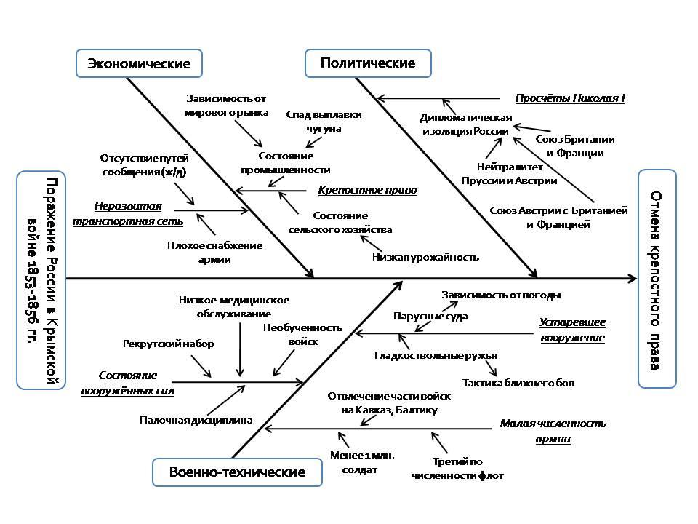
Вот еще один пример использования схемы Фишбоун по теме
"Поражение России в Крымской войне".

Slide 17
Схема Фишбоун может быть использована в качестве отдельно применяемого методического приема для анализа какой-либо ситуации, либо выступать как выстроенная стратегия целого урока.
Эффективнее всего у меня получается ее применять во время уроков обобщения и систематизации знаний, когда материал по теме уже пройден и необходимо привести все изученные понятия в стройную систему, предусматривающую раскрытие и усвоение связей и отношений между ее элементами, то есть закрепить изученные знания.
Также учащимся можно предложить текст, видеофильм, видеоролик проблемного содержания и схема Фишбоун для систематизации этого материала. Работу по заполнению схемы можно проводить как индивидуально, так и в группах. Важным этапом применения Фишбоун является презентация полученных результатов заполнения. Она должна подтвердить комплексный характер проблемы во взаимосвязи всех ее причин и следствий. А еще при работе со схемой Фишбоун обучающиеся сталкиваются с тем, что причин обсуждаемой проблемы гораздо больше, чем подтверждающих аргументов и фактов. Это возникает потому, что предположений, гипотез в жизни всегда больше, чем подтверждающих фактов. Случается и так, что некоторые нижние косточки могут остаться незаполненными. Ничего страшного в этом нет. И в ходе урока учитель самостоятельно определяет действия — предлагает либо исследовать проблему, либо попытаться определить пути ее решения.
Таким образом, использование технологии Фишбоун развивает умения и навыки учащихся работать в группах, парах, индивидуально, умения анализировать текст, выделять главное: суть понятий, основные события и искать их причины, обобщать и делать выводы. Основная цель метода — стимулировать творческое и развивать критическое мышление детей, что отвечает главной задаче школы ХХI века.

Slide 18
3. Прием «Кластеры»
Большое место при организации учебного исследования учащихся на учебных занятиях важно отводить изучению и исследованию учащимися личности государственных, политических деятелей, полководцев, учёных и тд
Учащиеся 7-х- 9-х классов составляют исторический портрет государственных деятелей. В старших классах 10-12-е применяю такую методику составления характеристики личности как «кластер».
Историческая личность | Годы правления | Этапы деятельности | Личности, способствующие проведению гос. преобразований | События внутренней политики | События внешней политики | Историческое значение данной личности

Slide 19
4. Прием «Кластеры» Кластер – это графическая форма организации информации, когда выделяются основные смысловые единицы, которые фиксируются в виде схемы с обозначением всех связей между ними. Он представляет собой изображение, способствующее систематизации и обобщению учебного материала. Кластер оформляется в виде грозди или модели планеты со спутниками. В центре располагается основное понятие, мысль, по сторонам обозначаются крупные смысловые единицы, соединенные с центральным понятием прямыми линиями. Это могут быть слова, словосочетания, предложения, выражающие идеи, мысли, факты, образы, ассоциации, касающиеся данной темы. И уже вокруг «спутников» центральной планеты могут находиться менее значительные смысловые единицы, более полно раскрывающие тему и расширяющие логические связи. Система кластеров охватывает большее количество информации, чем учащиеся получают при обычной письменной работе. Т.О. если опорный конспект ориентирован на максимально полное графическое отображение информации, не нарушающее логику авторов учебника, то кластер позволяет ученикам проявить индивидуальные особенности в восприятии и осмыслении учебной информации, отделить в ней главное от второстепенного, изменить логику представления проблемы, подвести ребенка к собственному выводу, вытекающему из собственной «раскладки» исторического сюжета.

Slide 20
Как готовится кластер 1. Выделяем центр – это наша тема 2. От нее отходят лучи - крупные смысловые единицы 3. От них соответствующие понятия термины, личности, события При подготовке кластера работа с учебником развивается по такому плану: - прочесть текст учебника и выделить в нем большие и малые смысловые единицы; - после обсуждения и уточнения формулировок смысловых блоков на листе бумаги в прямоугольных рамках записать принятые названия; - на основе текста учебника вокруг каждой рамки в кружках (это «веточки» кластера) кратко вписать сведения, соответствующие смысловым блокам); - попытаться установить связи между отдельными блоками и /или «веточками» кластера и соединить их стрелками; - на основе других источников или после обсуждения в группе дополнить кластеры новыми «веточками» сведениями, отсутствующими в учебнике, но необходимыми для представления данной проблемы.

Slide 22
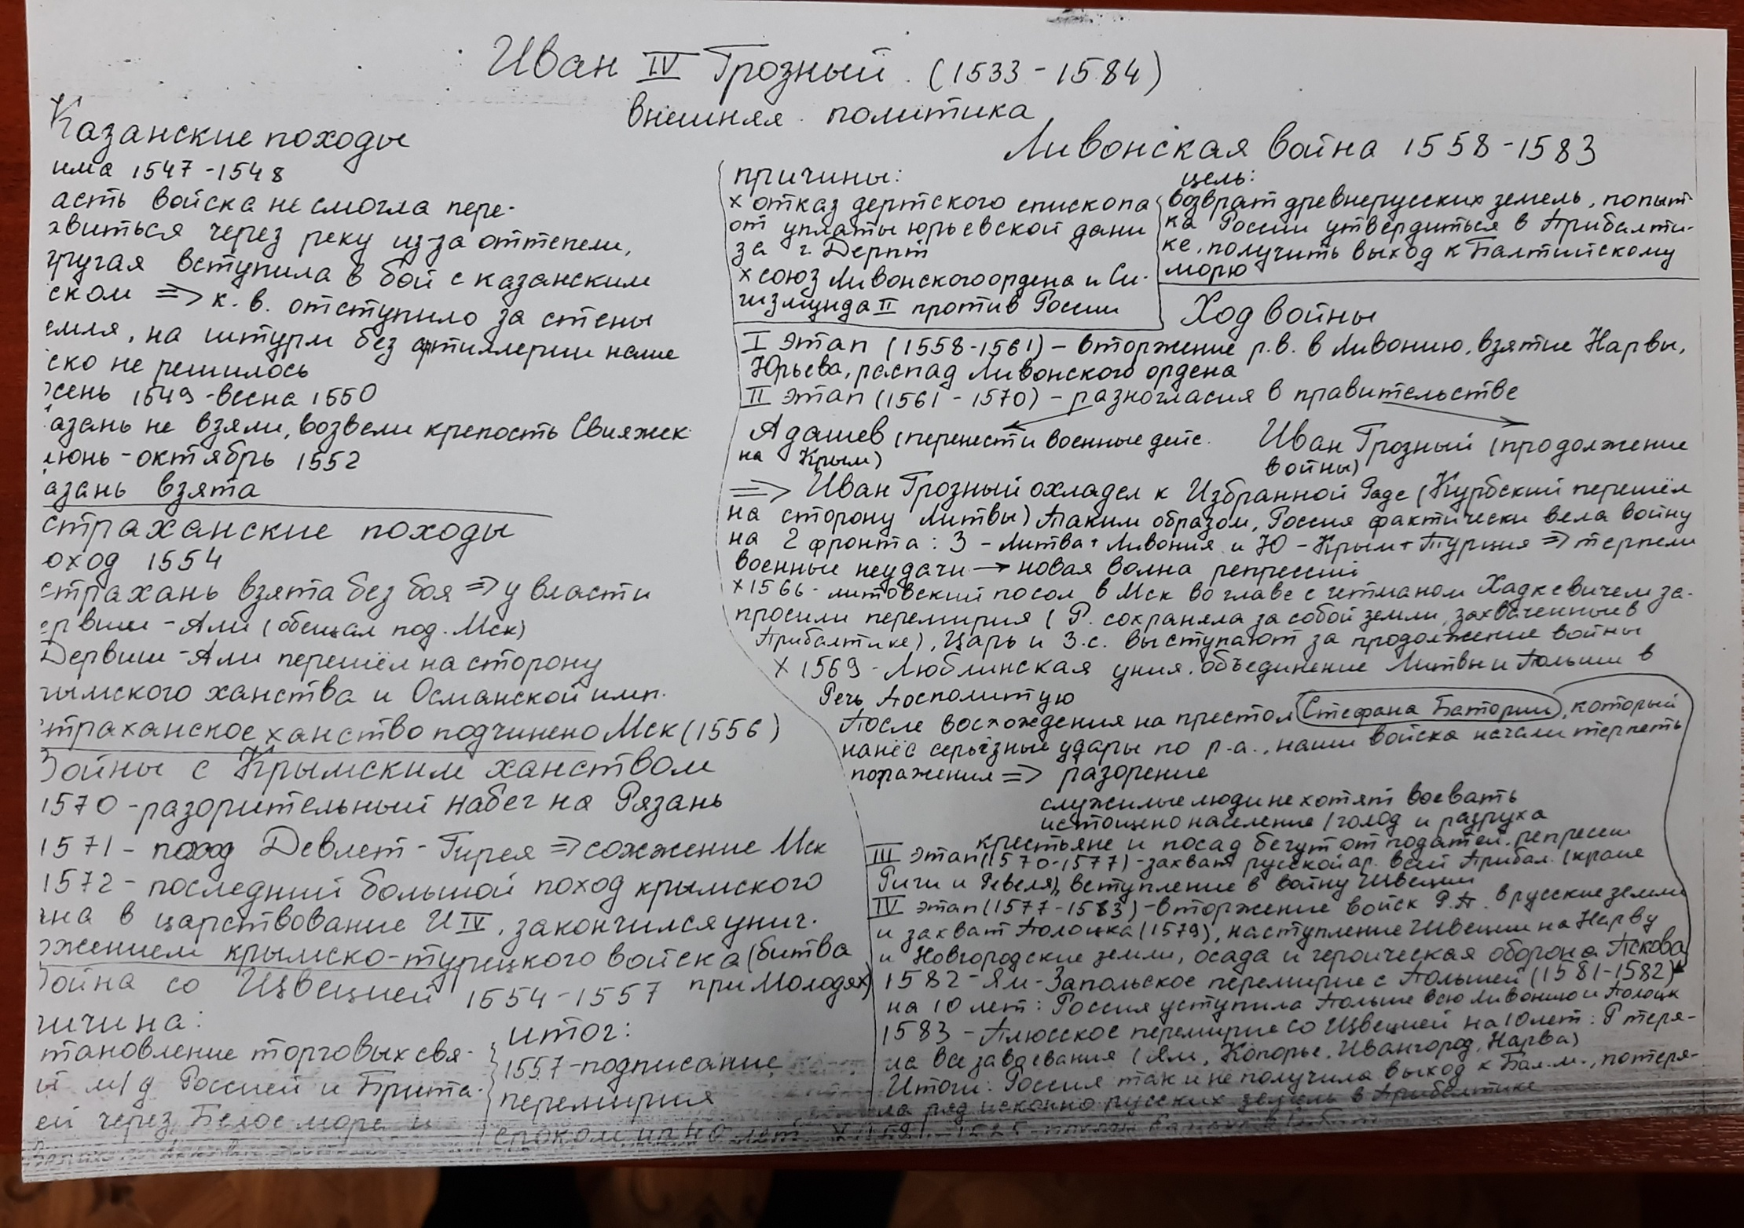

Slide 23
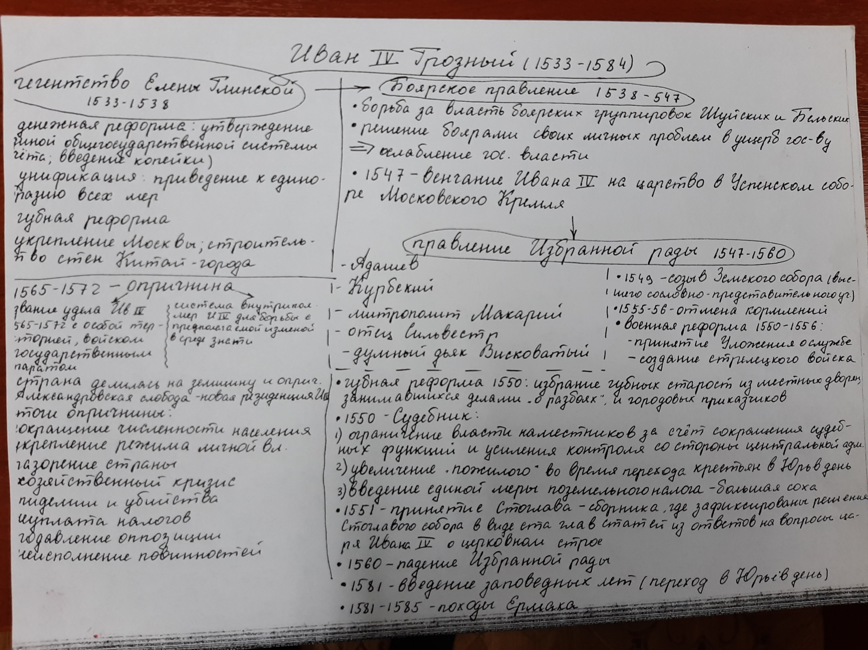

Slide 24
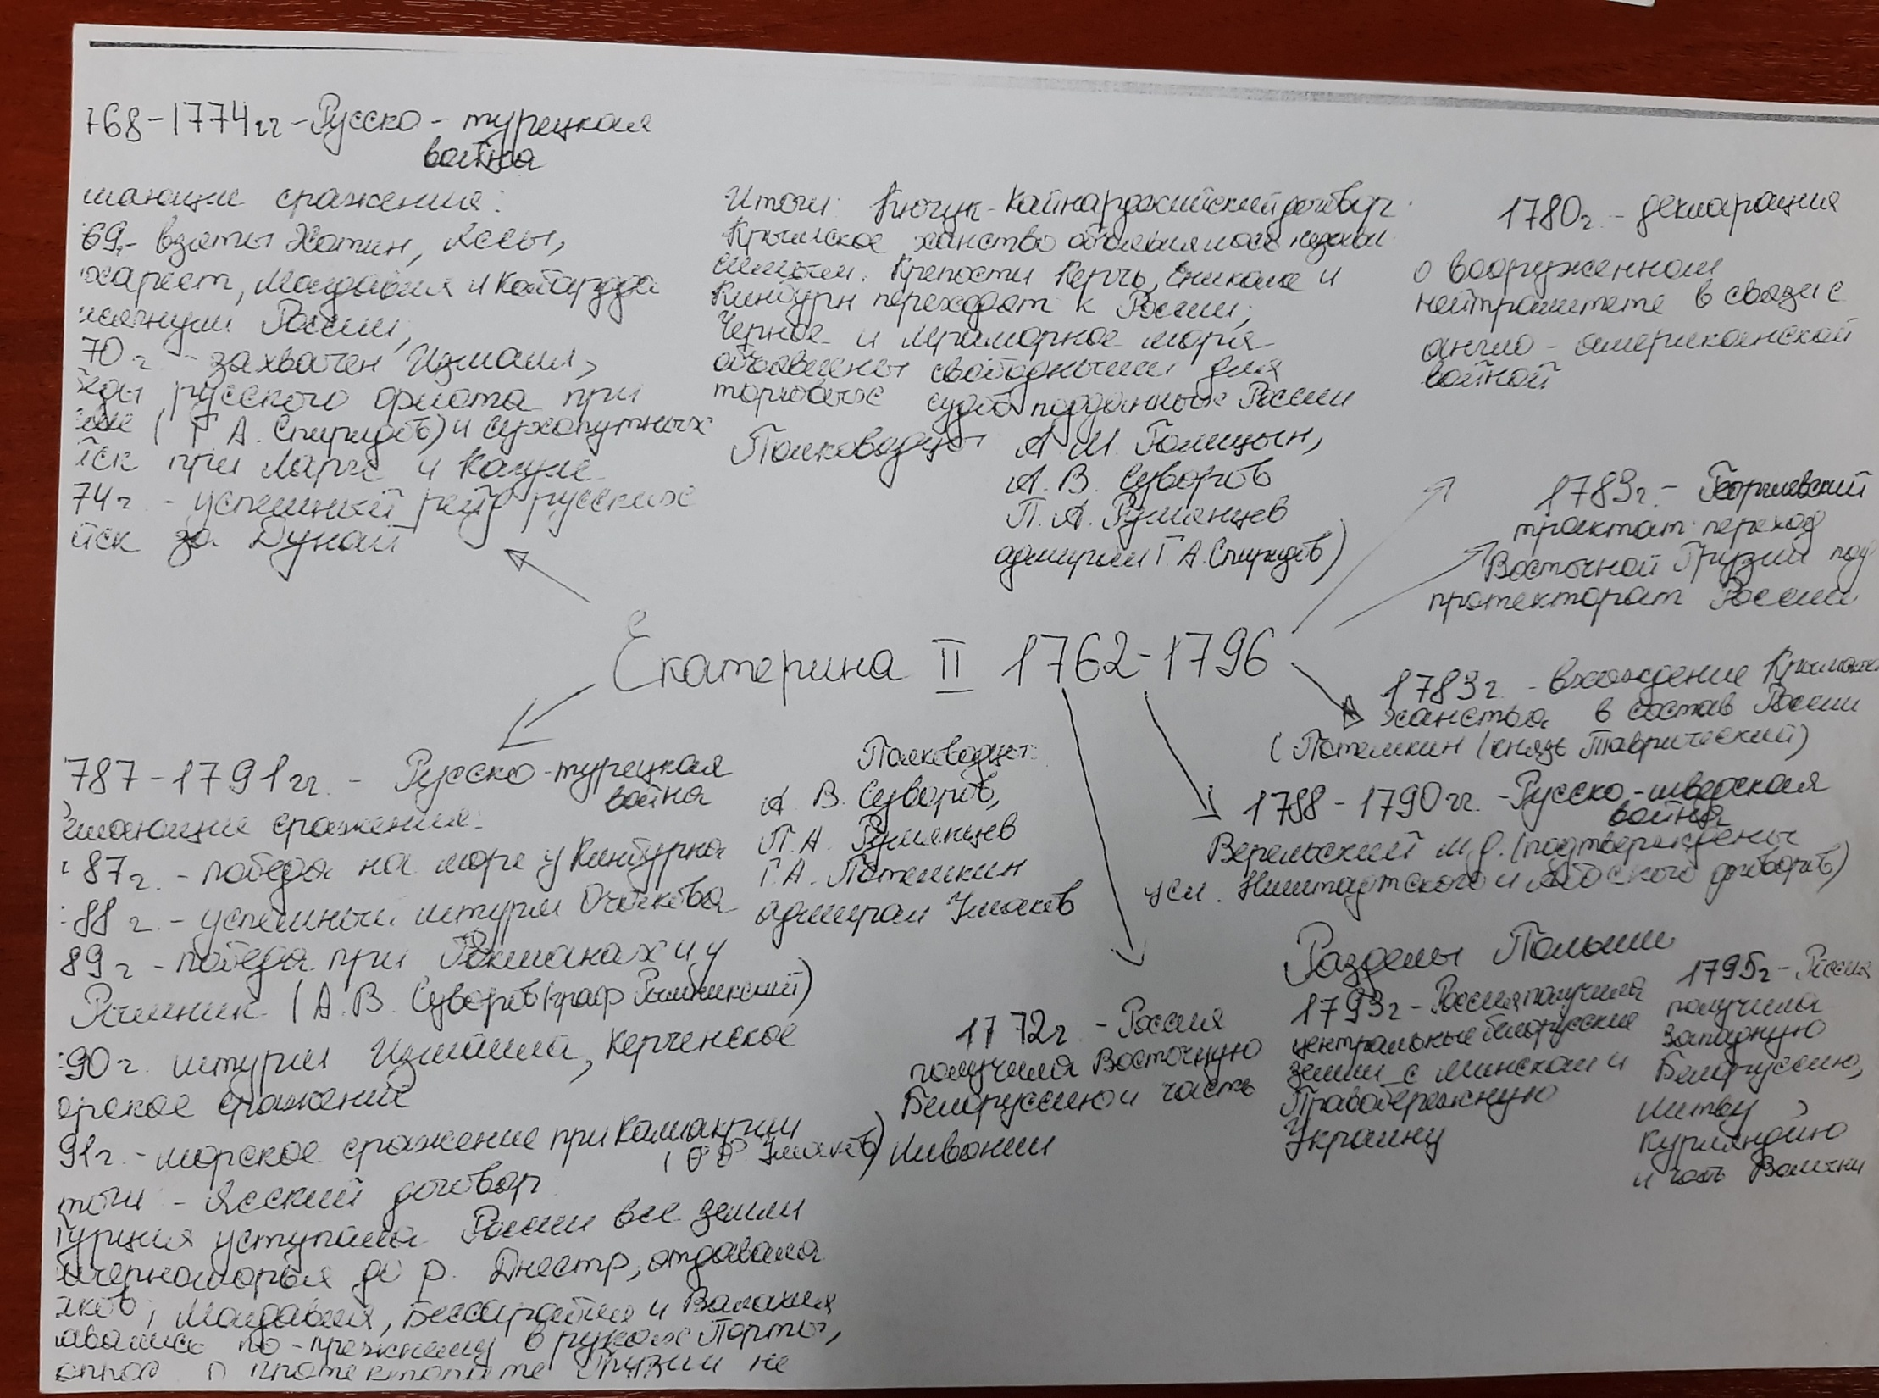

Slide 25
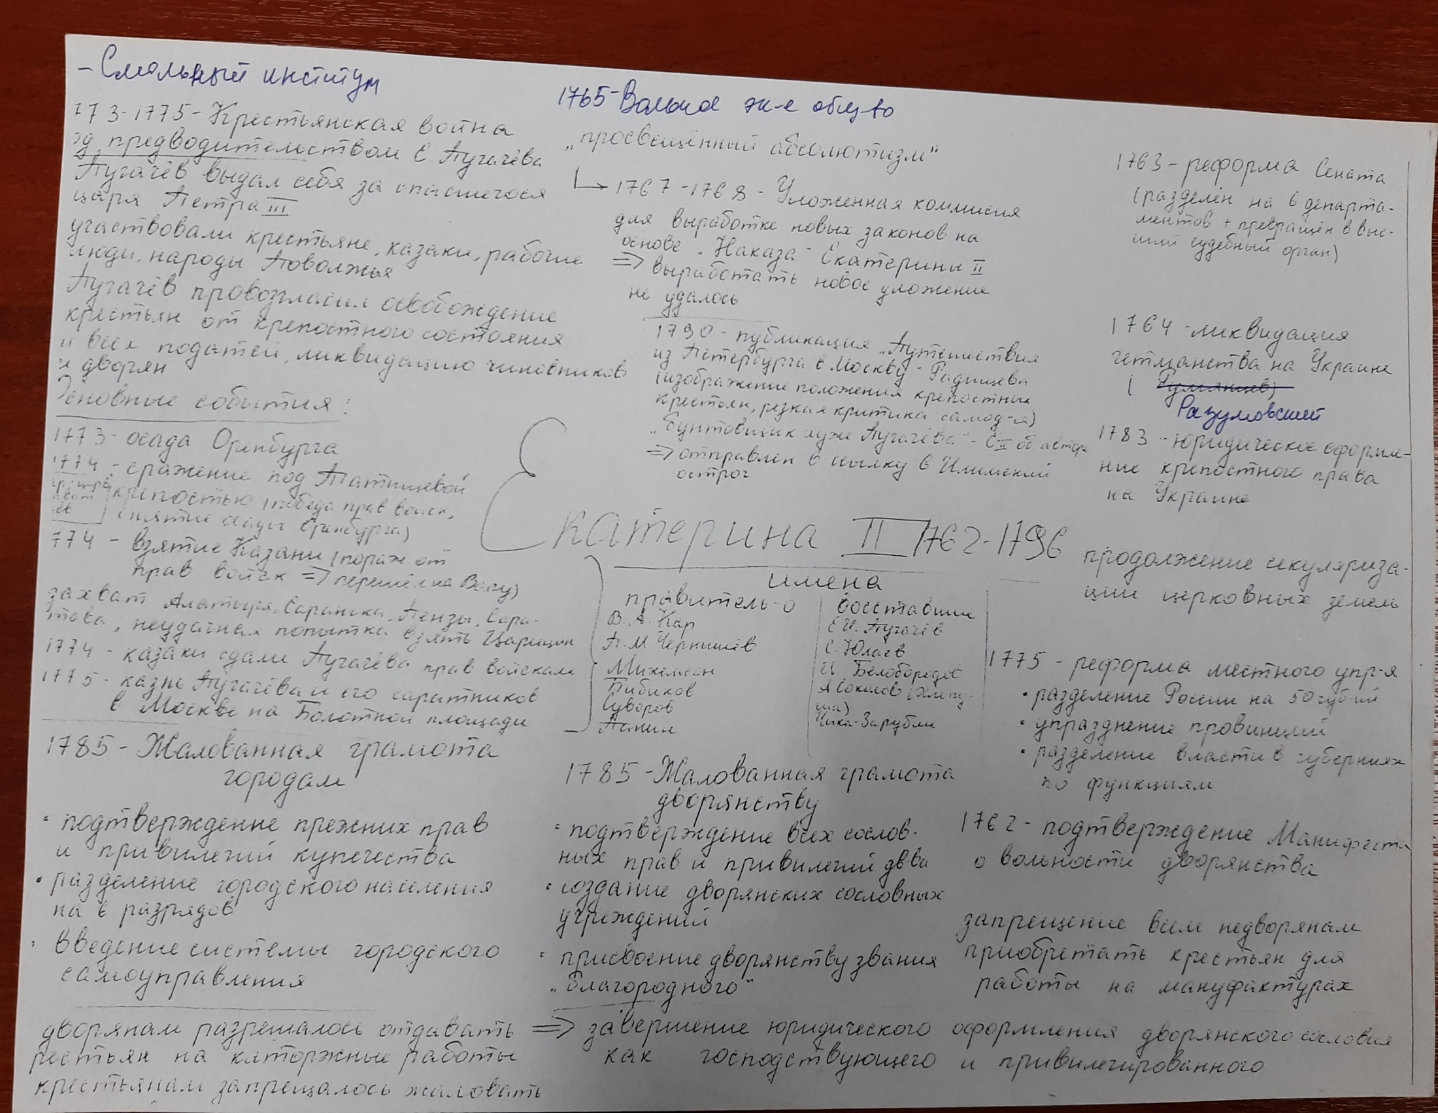

Slide 26
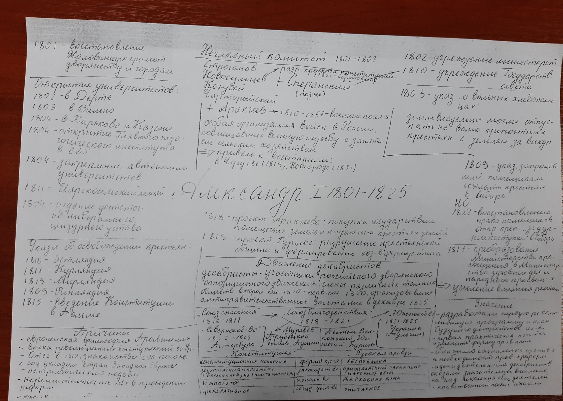

Slide 27
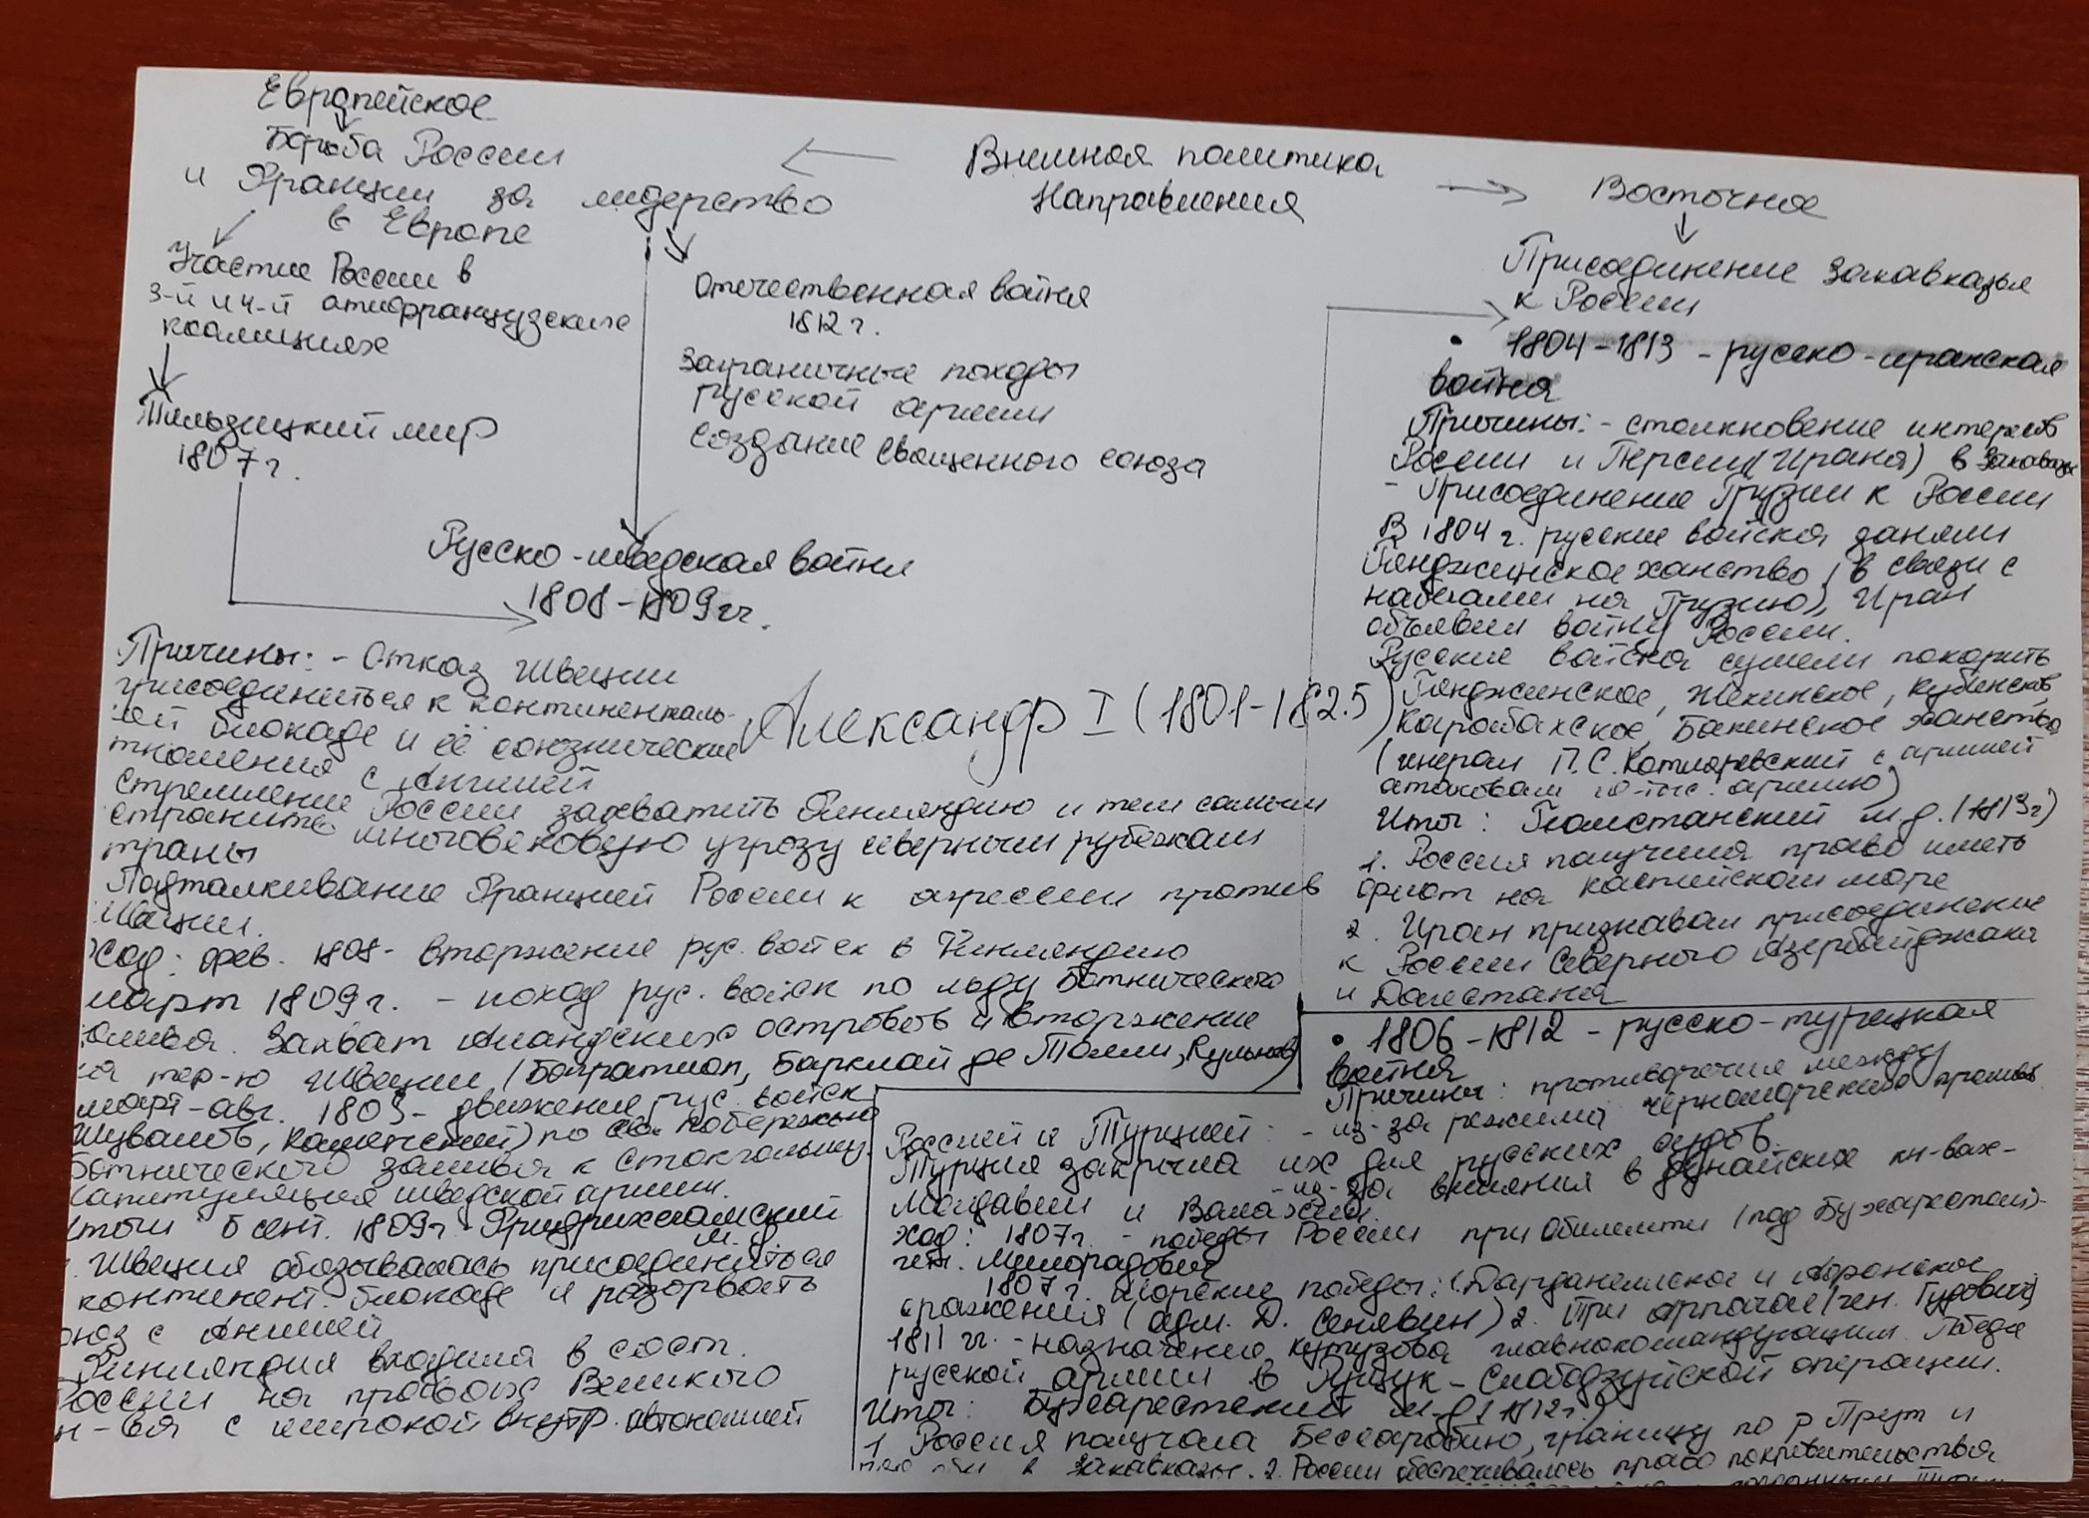

Slide 28
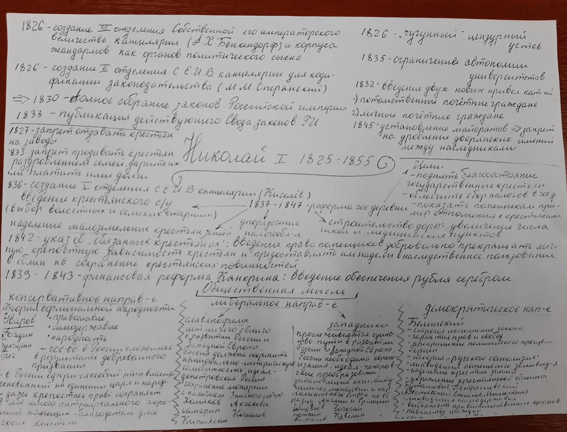

Slide 29
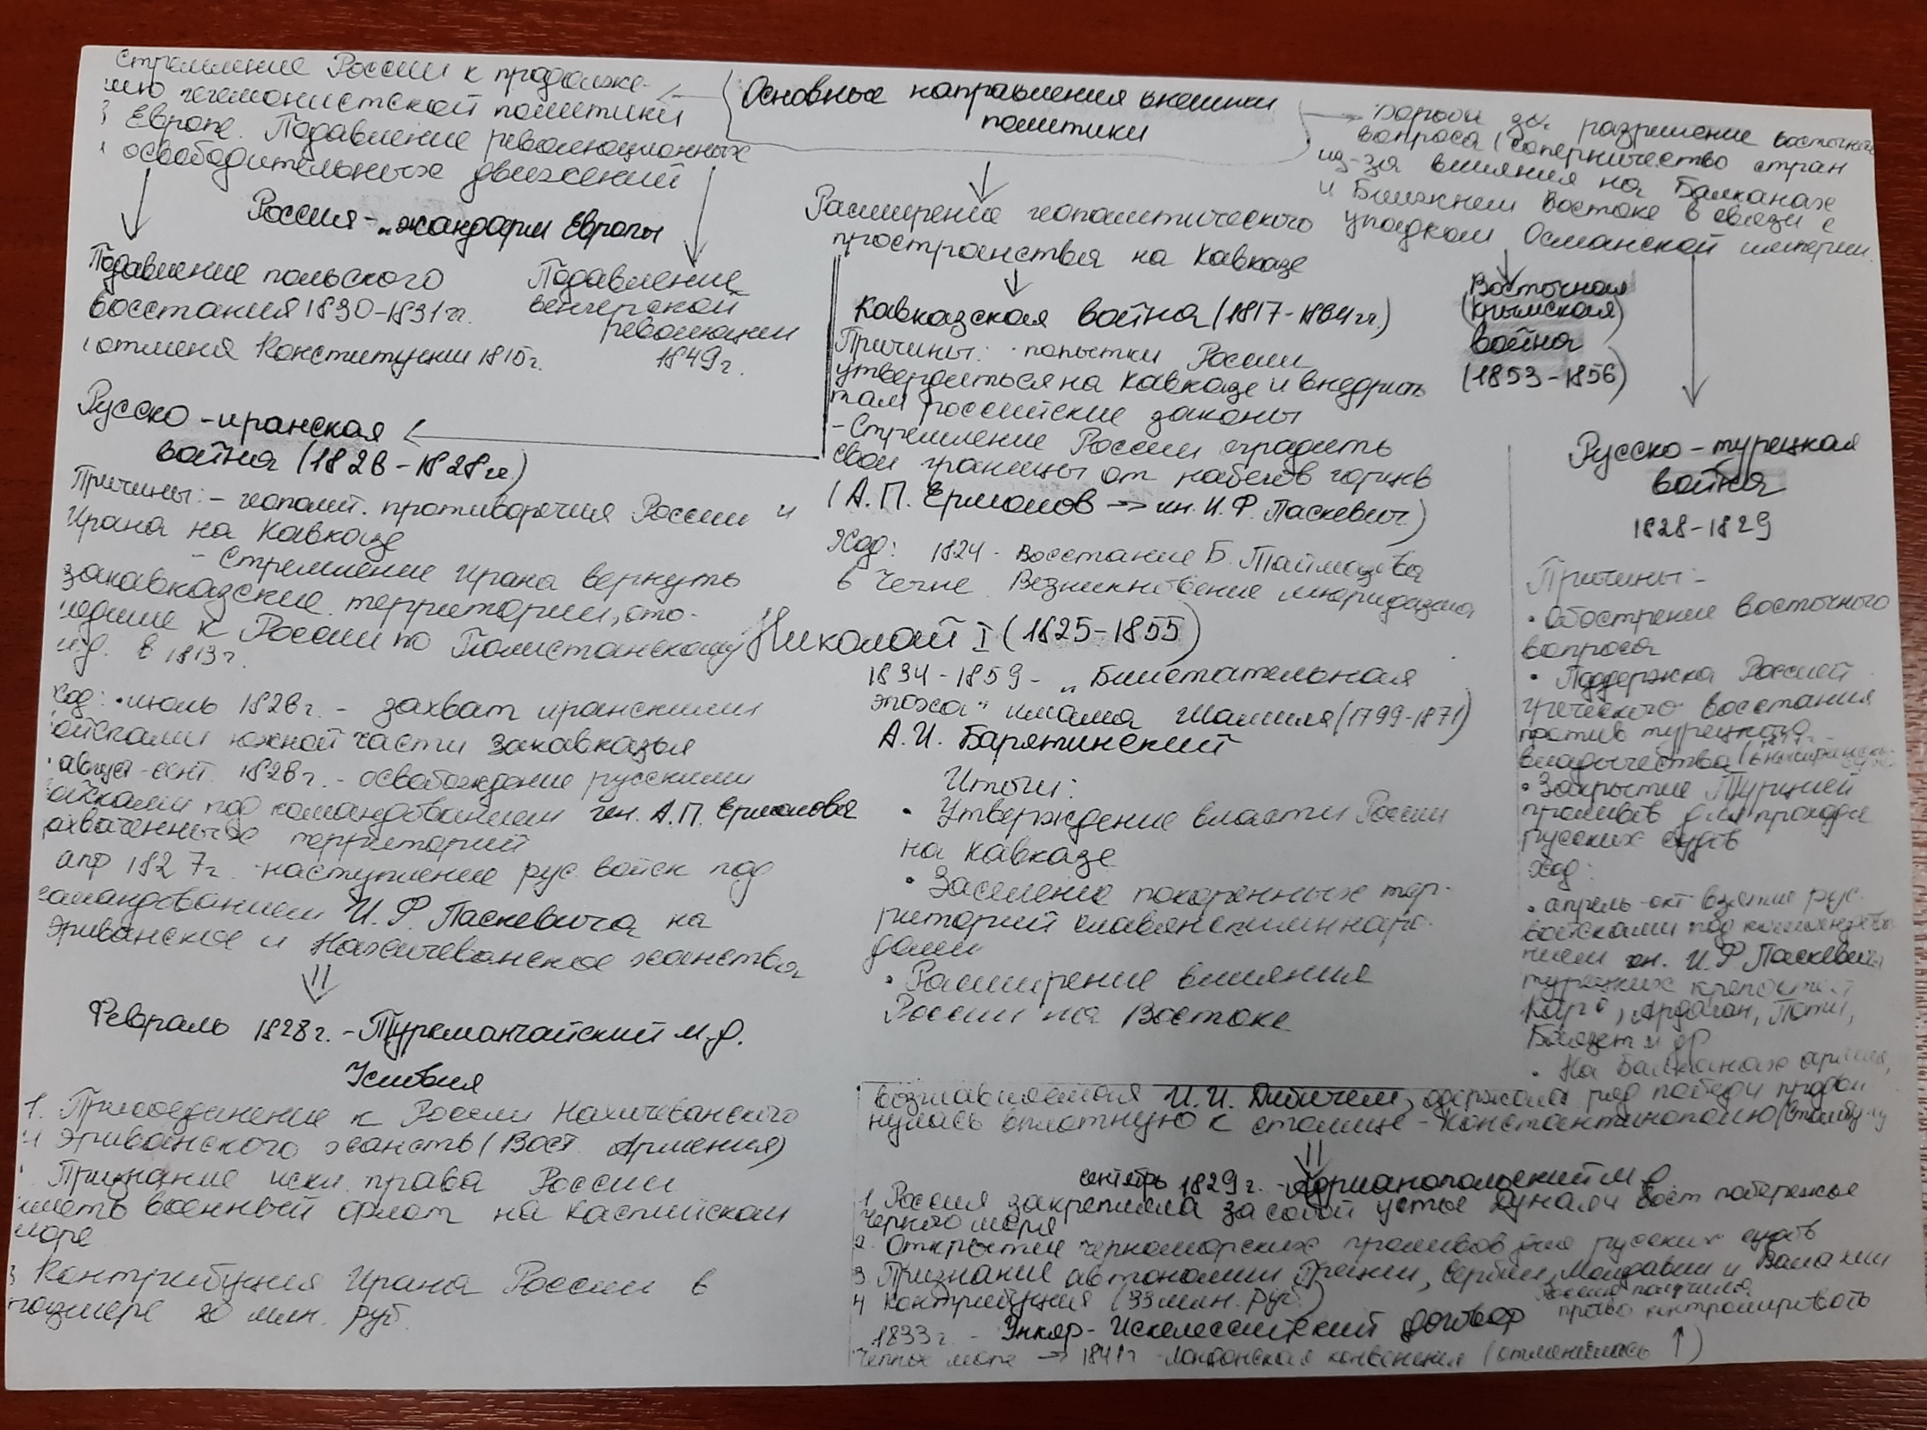

Slide 30
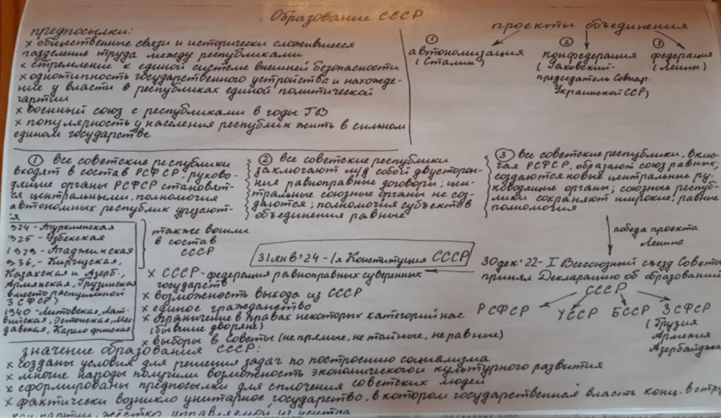

Slide 31
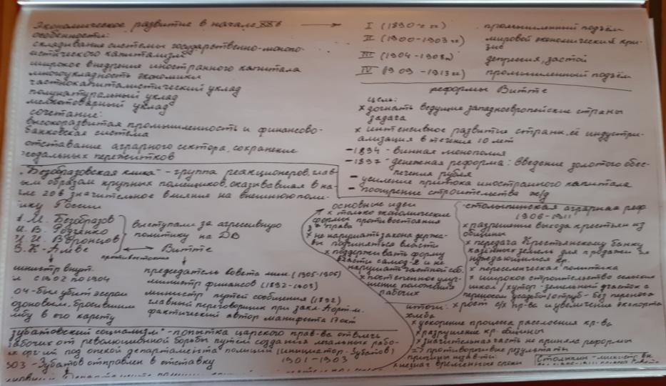

Slide 32
Внешняя политика 1950-1990 е гг
Н.С.Хрущев 1953-1964 принцип «мирного сосуществования»
1953 – подавление восстания в Венгрии
1955 – создание ОВД, мирный договор с Австрией
1956 – роспуск Коминформа, Суэцкий кризис
1959 – первый визит главы правительства СССР Н.С.Хрущева в США,декларация СССРо всеобщем и полном разоружении
1960 – Парижская конференция, шпионский полет Пауэра
1961 – возведение Берлинской стены
1962 – Карибский кризис
1963 – полный идеологический разрыв с Китаем
1963 – договор о запрещении испытания ядерного оружия
Л.И.Брежнев 1964-1982 доктрина Брежнева, разрядка
1965 – 1973 – помощь Вьетнаму во время агрессии США
1967 – договор о мирном использовании космоса СССР, США, Великобритания
1968 – «Пражская весна» (А. Дубчек) . Доктрина «ограниченного суверенитета»1969 - Г.Гусак новый глава пр.
1969 – вооруженные конфликты с Китаем (п-в Даманский)
1972 – договор о запрещении ядерного оружия на морском дне, ОСВ – 1 – договор США об ограничении систем противоракетной обороны
1975 – подписание Заключительного акта совещания по безопасности и сотрудничеству в Европе
1979 – ОСВ-2, ввод советских войск в Афганистан
М.С. Горбачев 1985-1991
- «новое политическое мышление»
1987– договор О ликвидации ракет средней и меньшей дальности РСМД
1989 – вывод советских войск из Афганистана , «бархатные революции в Европе , снос Берлинской стены
1990–объединение Германии
1991 – вывод войск из стран Восточной Европы
1991 – О сокращении и ограничении стратегических наступательных вооружений СНВ - 1
12 июня 1990 – Декларация о государственном суверенитете РСФСР
Б.Н.Ельцин 1991-1999
1991 – упразднение СЭВ, роспуск ОВД
21 декабря 1991 – Декларация об образовании СНГ
1992 – принятие России в Международный валютный фонд
2 февраля 1992 – Декларация о завершении «холодной войны» Кэмп-Дэвидское соглашение
1995 – Таможенный союз России, Белоруссии, Киргизии и Таджикистана
1996 – вступление РФ в Совет Европы
1994-1996 – первая Чеченская война – Хасавюртовские соглашения

Slide 33
Достоинства и результаты применения приема: 1. кластер позволяет охватить большой объем информации 2. вовлекает всех участников коллектива в обучающий процесс, им это интересно 3.дети активны и открыты, потому что у них не возникает страха ошибиться, высказать неверное суждение. В ходе данной работы формируются и развиваются следующие умения: - умение ставить вопросы; - выделять главное; - устанавливать причинно-следственные связи и строить умозаключения; - переходить от частностей к общему, понимая проблему в целом; - сравнивать и анализировать; - проводить аналогии; - умение графически оформить текстовый материал; - формирование культуры чтения, включающей в себя умение ориентироваться в источниках информации, пользоваться разными стратегиями чтения

Slide 34
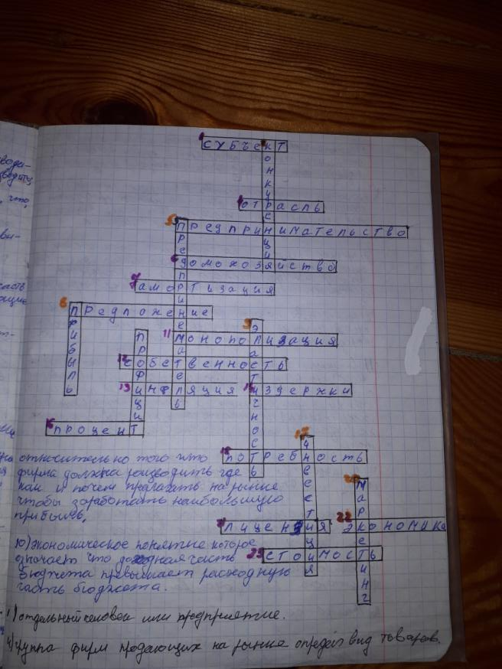
5. Составление кроссвордов как способ повторения и систематизации информации Применение кроссвордов, их составление, решение на уроках истории способствует повышению активности учащихся, развитию их памяти, внимания, логического мышления, речи, интереса к предмету, приучает внимательно читать текст, перечитывать его несколько раз. Составление кроссвордов самими школьниками способствует развитию мышления, учит четко, логично и лаконично выражать свои мысли.

Slide 35
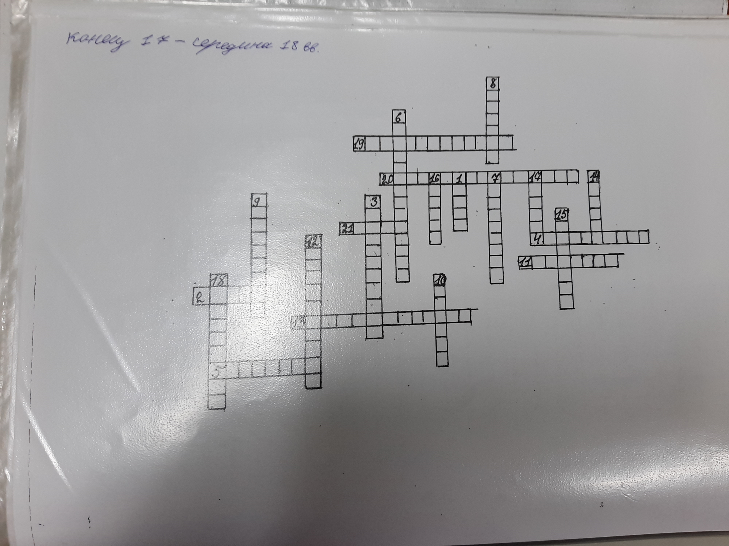

Slide 36
